Slide 1
Softwareengeenering

Slide 2
UML-Standart & aktuelle Entwicklungswerkzeuge
UML: Sehr sorgfälitig und detailiert !
Use-Case Diagram
Activity Diagram
Class-Diagram
Sequence Diagram
State Machine Digaramm
Github
Enterprise Architekt von Sparx Systems
Objektorientierte Programmiersprachen

Slide 3
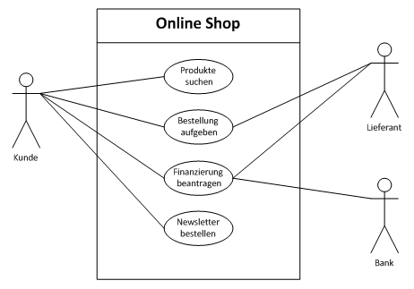
Use-Case Diagram

Slide 4
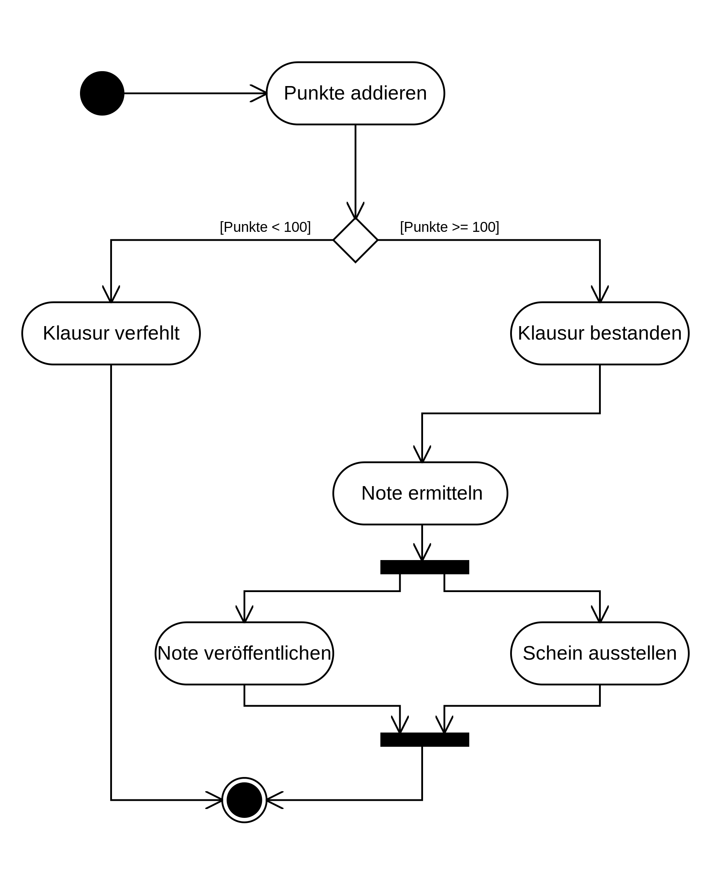
activity diagram / Aktivitätsdiagramm

Slide 5
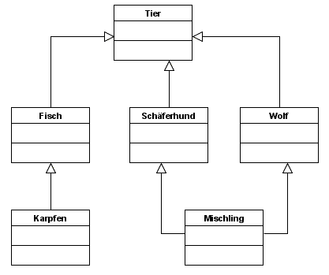
Class-Diagram / Klassendiagramm

Slide 6
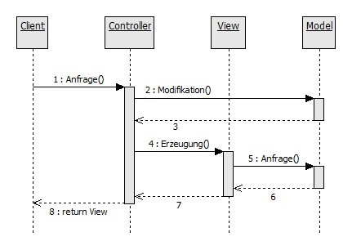
Sequence Diagram

Slide 7
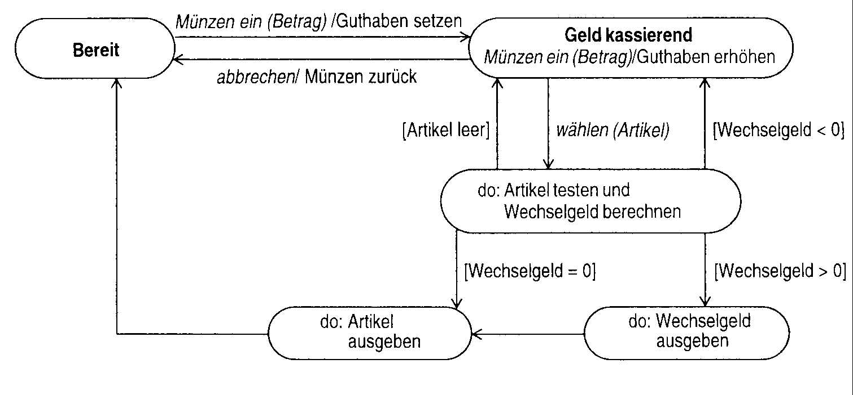
State Machine Diagram / Zustandsdiagramm

Slide 8
Github
https://github.com/NoctivagusObitus
1. Account erstellen
2. Markus den Account mitteilen
3. SVN Tortoise installieren
4. Ordner erstellen ( für das Projekt), rechtsklick, checkout., dort den link des unterordners z.b https://github.com/NoctivagusObitus/EinkaufsApp-Design eingeben und auf OK.
5. zum hochladen auf commite klicken und den eigenen Githubaccount eintragen

Slide 9
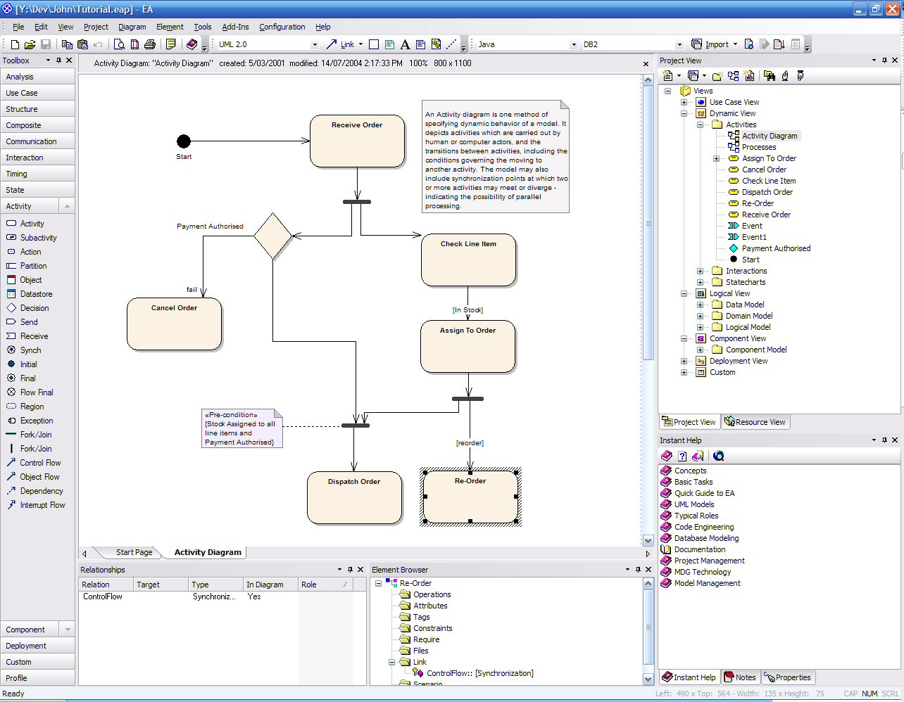
Enterprise Architekt von Sparx Systems

Slide 10
System ( Anforderungen an die APP (Wieland) Markus hat da ja seine eigenen :D
„Die App soll in Echtzeit die monetären Ausgaben einer Person speichern, sowie ausgewertet wiedergeben. Hierfür soll es möglich sein:
• bei einem Einkauf Informationen über einen Artikel von einem Etikett einzulesen, beziehungsweise bei bestehender EAN Nummer aus einer Datenbank zu laden und aus diesen Argumenten einen Einkauf zu erstellen • sonstige Kosten aufzunehmen, die nicht mit einem EAN Code in Verbindung gebracht werden können. • von aktiven Einkäufen unabhängige, regelmäßige Kosten zu erfassen. 1. Es soll möglich sein für jemand anderen oder eine Gruppe (z.B. WG) etwas einzukaufen. 2. Die Daten werden Zentral in einer, über das Internet erreichbare, Datenbank gespeichert.

Slide 11
System ( Anforderungen an die APP (Wieland) Markus hat da ja seine eigenen :D
3. Die App soll primär ein einfaches Front End bereitstellen, um Informationen zu sammeln und zu organisieren 4. Eine Web Site ist momentan out of scope, wäre aber eine sinnvolle Ergänzung für die Ausgabe von Statistiken und die Benutzerverwaltung. 5. Die Möglichkeiten der Auswertung sind vielfältig und können in Listen oder Diagrammen dargestellt werden.
Auswertungsbeispiele: a) Durchschnittliche Tageskosten eines Zeitraumes (z.B. Woche oder Monat) b) Maximal oder Minimalpreis innerhalb eines Zeitraumes (z.B. Woche oder Monat) c) Eine Grafik, die den Ausgabenverlauf innerhalb eines Zeitraumes angibt d) Eine Extrapolation regelmäßig gekaufter Artikel (Ersatz des „Einkaufzettels“) e) Das persönliche Tracking der allgemeinen Ausgaben f) weitere Möglichkeiten...“

Slide 12
Dokumentation
Richtlinien zur Anfertigung schriftlicher Arbeiten der HfTL
Deckblatt ( Autoren, Thema, Bearbeitungszeitraum, Semstergemeinschaft
Report aus Enterprise Architekt kann genutzt werden
Wird als PDF ins ILIAS eingestellt
Termin steht in der Datei: „apl.pdf“

Slide 13
To-do Vorbereitende Aufgaben
1.Wer arbeitet mit dem Softwaresystem?
2. Welcher Benutzer benötigt welche Funktionen?
3. Welche Informationen müssen zu einer Person/Benutzer gespeichert werden, um einen Geschäftsprozess, z. B. das für WG einkaufen, mit dem System abzuwickeln?
4. Welche im Szenario nicht genannten Funktionen werden von dem Softwaresystem benötigt, um heutigen Anforderungen zu entsprechen? Nennen Sie beispielhaft fünf Funktionen!
5. Was ist ein Anwendungsfall und welche Beziehungen zwischen Anwendungsfällen beschreibt der Standard [1]?
6. Beschreiben Sie die Anwendungsfälle „Einkauf einlesen“ und „Ausgabenverlauf anzeigen“ nach dem folgenden Muster!

Slide 14
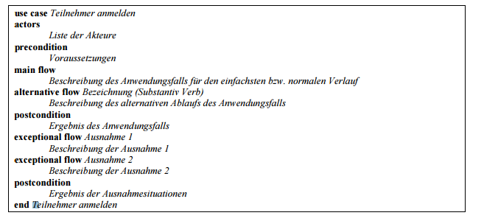

Slide 15
To-do Durchführung (wahrscheinlich an der Hochschule lokal)
Hinweis Starten Sie den PC mit Windows und öffnen Sie das Programm Enterprise Architect. Importieren (Add Key) Sie einen EA Academic Schlüssel vom Rechner \\10.1.100.236\Sparx! Legen Sie ein neues Projekt auf dem Netzlaufwerk Z:\ an, indem Sie einen aussagekräftigen Namen wählen.
Anwendungsfalldiagramm Erstellen Sie ein allgemeines Anwendungsfalldiagramm zum Softwaresystem! Erstellen Sie ein Anwendungsfalldiagramm für eine konkrete Situation, z.B. „Einkauf einlesen“ und „Ausgabenverlauf anzeigen“.
Aktivitätsdiagramm Erstellen Sie ein Aktivitätsdiagramm für den konkreten Anwendungsfall von 2.2!
Klassendiagramm Erstellen Sie ein Entitäts-Klassendiagramm zum Szenario! Das Klassendiagramm enthält mindestens 5 Klassen, die in Beziehung zueinander stehen. Die Attribute und Methoden jeder Klassen werden definiert. Die Beziehungen sind vollständig definiert und enthalten die notwendigen Kardinalitäten.
Sequenzdiagramm Erstellen Sie ein Sequenzdiagramm für den konkreten Anwendungsfall von 2.2!
Zustandsdiagramm Erstellen Sie ein Zustandsdiagramm zur Entitätsklasse „Einkaufszettel“! 3 Auswertung 1. Stellen Sie die Eigenschaften der Diagramme gegenüber! Gehen Sie dabei darauf ein, was in den Diagrammen dargestellt wird und welche Aspekte in Bezug auf die anderen Diagramme nicht ersichtlich sind! Nutzen Sie dazu eine Tabelle! 2. Welches Diagramm muss innerhalb des Designprozesses der Software konkretisiert werden?
Wie unterstützt der EA bei der Erstellung der UML Diagramme? Nennen Sie mindestens drei Beispiele, die Ihnen besonders aufgefallen sind!

Slide 16
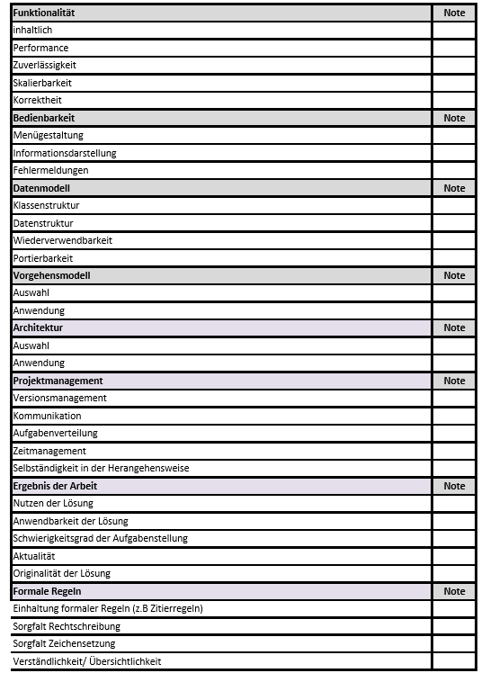
Bewertungsbogen:

